Slide 1


současný stav a další rozvoj
Jan Pejchal
Plzeňský kraj

Slide 2
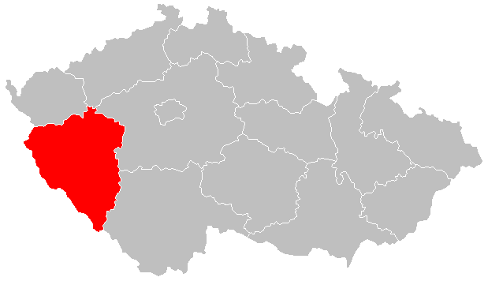
Plzeňský kraj
  Třetí největší rozlohou – 7561 km2
  Devátý počtem obyvatel - 571709
  Druhý nejnižší hustotou zalidnění – 76/km2
  501 obcí
  35 obcí s pověřeným obecním úřadem
  15 ORP

Slide 3
Co je CamelNET
  regionální komunikační infrastruktura Plzeňského kraje
  optická datová síť s kabely uloženými v zemi
  počátek přípravy výstavby v roce 2009 (analýza pokrytí PK)
  IP MPLS síť (Cisco, Mikrotik)
Zdroje financování
  prostředky EU – IOP výzva 08
  přímé investice Plzeňského kraje
  dotační titul pro výstavbu metropolitních sítí přináší i prostředky měst
  projekt v rámci přeshraniční spolupráce Česko-Bavorsko

Slide 4
Cíle
  zvýšit dostupnost kritické infrastruktury pro potřeby Integrovaného záchranného systému a krizového řízení
  vytvořit páteřní komunikační infrastrukturu která bude využívána krajem, obcemi i zřizovanými organizacemi
  podpořit služby eGovernmentu a rozvoj KIVS
Etapy rozvoje
  první etapa v rámci IOP, výzva 08
  napojení metropolitních sítí – dotace obcí (2011 5/8,5MKč;2012 10/12,85MKč; 2013 9/2,94MKč; 2014 4MKč - opakuje
  přímé investice Plzeňského kraje
  Další projekty - projekt „Klidné příhraničí“

Slide 5
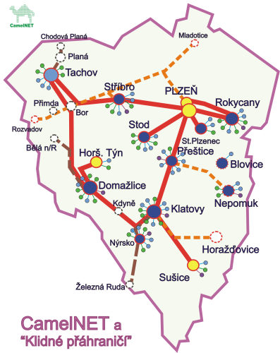
Klidné příhraničí
přeshraniční spolupráce Česko-Bavorsko, Cíl 3
cca 20 mil Kč do vláken
připojení nových lokalit
přenos dat z dopravně-bezpečnostních zařízení 135 (kamery, rychlost, SPZ, zatížení
Zvýšení bezpečnosti a plynulosti silničního provozu, prevence, IZS, atd
Spolupráce PČR (vítaná)
Vyhlášena VZ

Slide 6
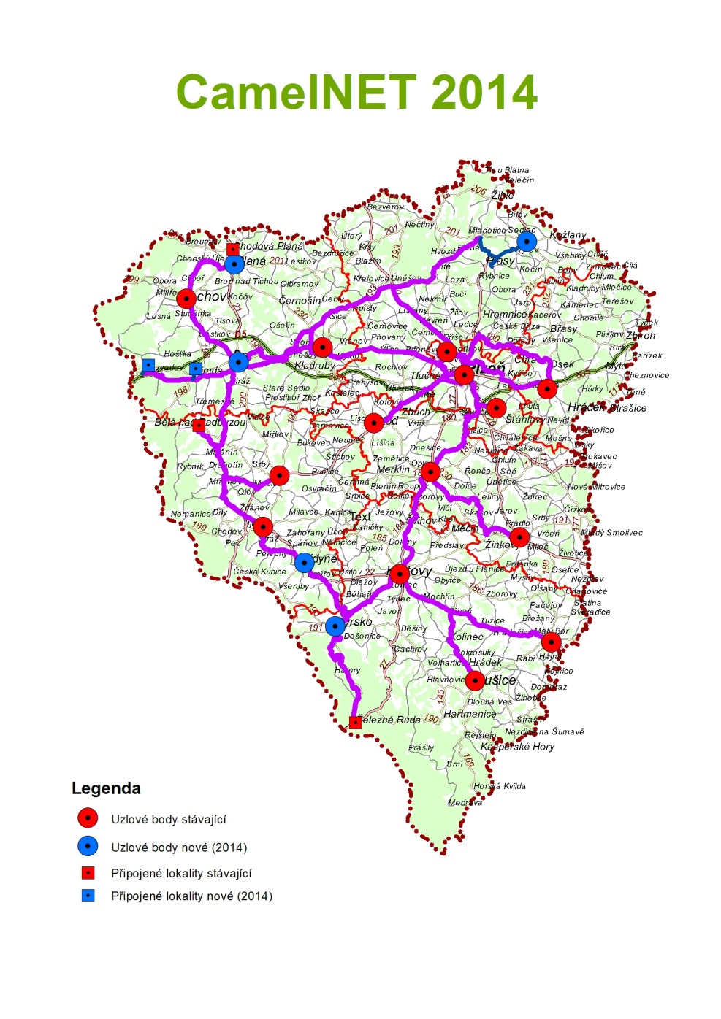
Stav 2014
Finance - Cíl 3, PK
Nýrsko, Kdyně, Sedlec, Planá, Bor, Žel. Ruda, Bělá nad Radbuzou, …
ZZS a HZS, SUS, zdravotnictví
již zbývají převážně oblasti, kde bude nutno budovat novou infrastrukturu, tedy budujeme
větší důraz kladen na poskytování služeb (TCK)

Slide 7
Stav 2014
  Virtuální serverovny I.-III.
    I. Virtuální serverovna disaster
      Virtuální server, licence bez CAL, CA, úložiště, backup, VPN, služby CMS
    II. Virtuální serverovna
      Přidělení výkonu, plná autonomie správce
    III. Virtuální serverovna
      Mobilní kancelář pro malé obce a ZZO (terminal server přes VPN, mail, FS, služby CMS
  Omezené kapacity
  Využití TCK i disaster TCK

Slide 8
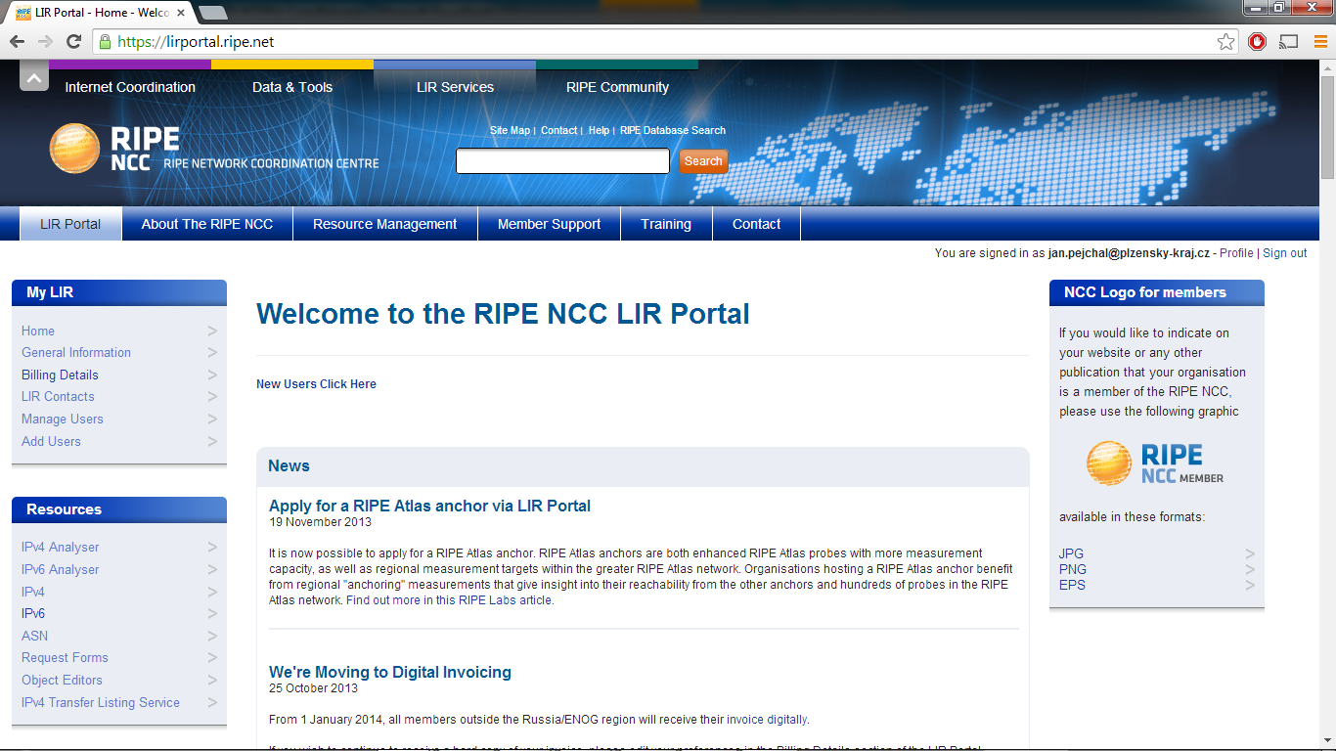
LIR
Aktuálně členem
cz.plzenskykraj
PLZ-MNT
Přidělování adres cíleně
Odpovědnost za provoz
IPv4 /22
IPv6, AS
Spolupráce s akademickým sektorem – Cesnet
  Připojení regionu – napřímo (bez SITMP)
  Komunikační síť CamelNet – splnění AUP
  Vlastní AS – projekt Fenix

Slide 9
Rozvoj Plzeňský kraj (nikoliv všechny projekty)
CamelNet 2015 - Plasy, Blovice, Radnice, Nýřany, provozní řády
Další rozvoj metropolitních sítí
Transparentní kraj (OPLZZ)
JEIS pro ZZO - STOP
E-Card (Výzva 11/Výzva 23)
Katalog služeb
Portál ZZO
Bezpečnost – centrální logování (VZ v běhu)
Příprava na ITS-NGN (CMS2, krajské konektory)
EduRoam – služba pro školy (nová služba)
Uvnitř Plzně
  připojení ZZO
  xWDM Cesnet

Slide 10
Děkuji za pozornost
  Jan Pejchal
  jan.pejchal@plzensky-kraj.cz
  www.camelnet.cz

